Slide 1
Destruição de Fontes de Alimentos Selvagens Shaxahmary de Mori João Zanettini Lilla Jessica Brokaw

Slide 2
Introdução
O que são alimentos selvagens?
São alimentos que não sofreram nenhuma interferência humana, ou seja, não passaram pelo processo de domesticação.
Fontes: Apenas na natureza, aquele que não sofreu alteração antrópica

Slide 3
Selvagem - A população que evoluiu naturalmente cujo genótipo fenótipos não foi modificado pela intervenção humana.
Co-evoluído - A população que teve intervenção humana ao longo do tempo, possivelmente teve alteração genética, mas sem seleção humana.
Domesticado - A população de seres vivos semelhantes (devido a seleção genética), mas cuja adaptabilidade ecológica foi reduzido a tal ponto que ele só pode sobreviver em ambientes criados humanos, especificamente em paisagens de terras cultivadas.

Slide 4
Existe uma relação direta entre os hábitos alimentares e estilo de vida.
Base da alimentação alimentos selvagens caça e coleta nômades
Alimentos selvagens:
Pequenos mamíferos
Peixes
Frutos
Vegetais
Tuberculos
Cogumelos
Mel

Slide 5
“Para se compreender o papel da alimentação na evolução humana, devemos nos lembrar de que a procura pelo alimento, seu consumo e, finalmente, como ele é usado para processos biológicos são, todos, aspectos críticos da ecologia de um organismo. A energia dinâmica entre organismos e seus ambientes, ou seja, a energia despendida comparada à energia adquirida, tem conseqüências adaptativas importantes para a sobrevivência e reprodução.”
“Somos o resultado da seleção natural, atuando para maximizar a qualidade dietética e a eficiência na obtenção de alimentos. Mudanças na oferta de alimentos parecem ter influenciado fortemente nossos ancestrais hominídeos. Assim, em um sentido evolutivo, somos o que comemos.”
William R. Leonard

Slide 6
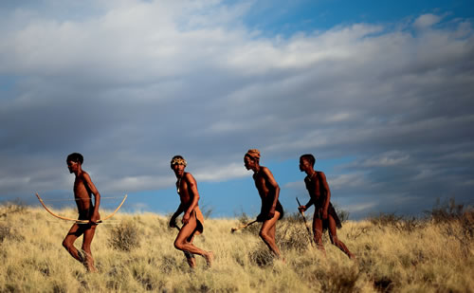

Slide 8
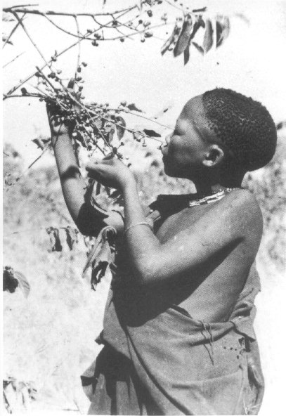

Slide 9
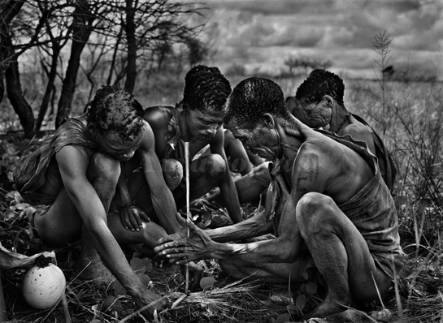
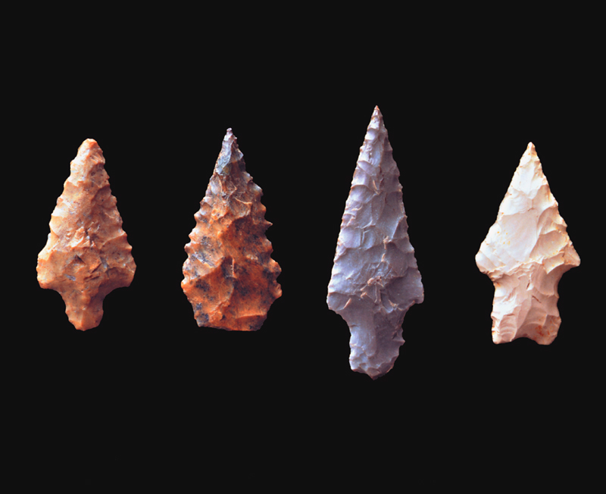

Slide 10
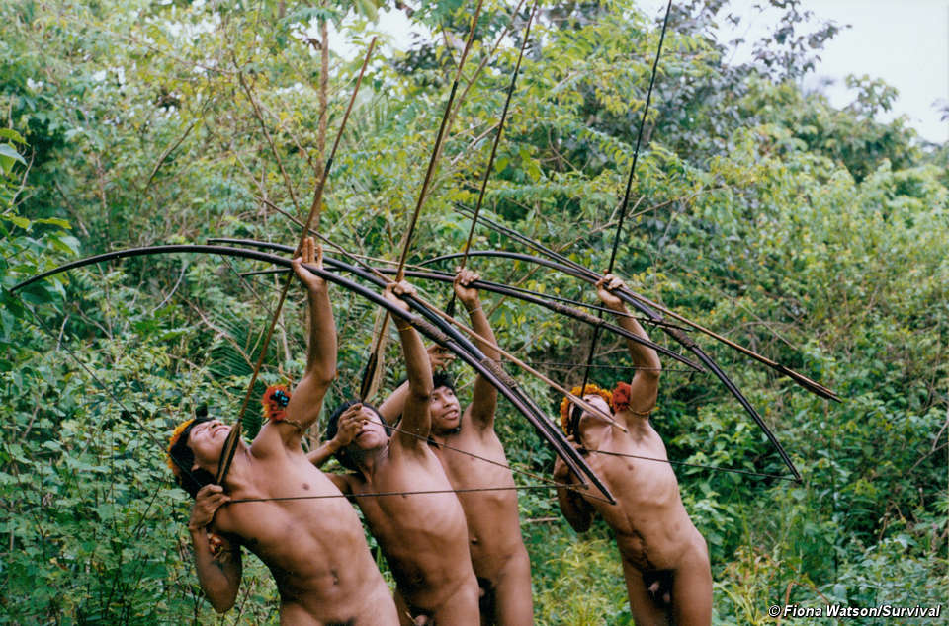

Slide 11
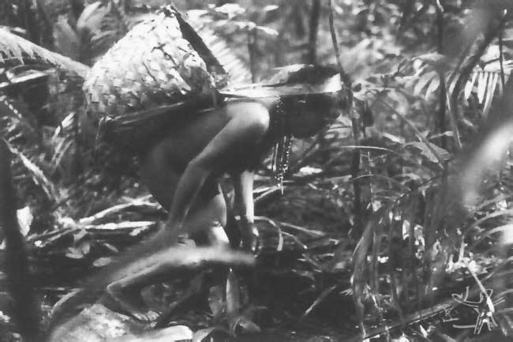

Slide 13
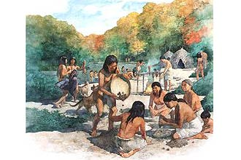
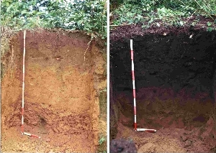

Slide 14
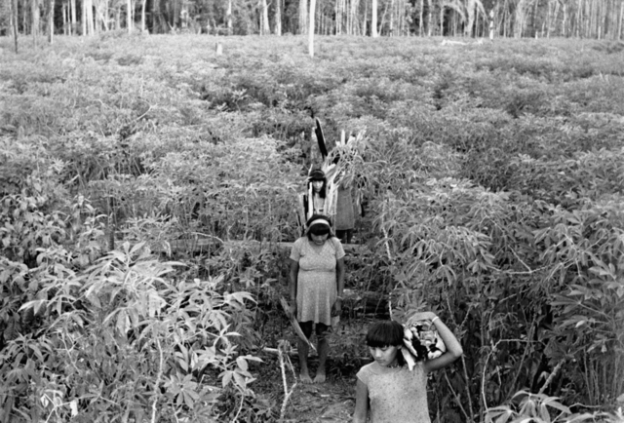

Slide 15
Domesticação de alimentos selvagens
Sobrevivemos como caçadores-coletores desde pelo menos 2,5 milhões A.P. até 10 mil A.P., quando surgiu a agricultura e a domesticação de animais.
Pouco mais tarde, a agricultura surgiu na América, de forma independente.
Se generalizou à 4 mil anos.
Nos atuais moldes de “desenvolvimento”, estamos perdendo significativa biodiversidade que antes nos alimentavam.

Slide 16
Cronologia
Primórdios - os seres humanos eram caçadores coletores e dependia exclusivamente de alimentos selvagens;
Agricultura – a domesticação de plantas e animais selvagens permitiu a fixação do humano em um local;
Presente – alimentos selvagens ainda são uma fonte importante de alimento e renda para populações que vivem “as margens do desenvolvimento”;
Futuro – a cultura de utilização de alimentos selvagens tende a ser extinta e substituida por habitos alimentares típicos de uma sociedade industrial;

Slide 17
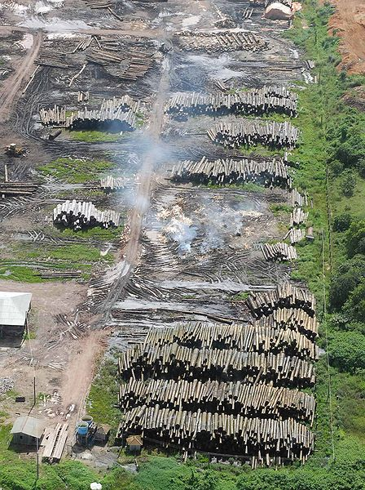
Impactos

Slide 18
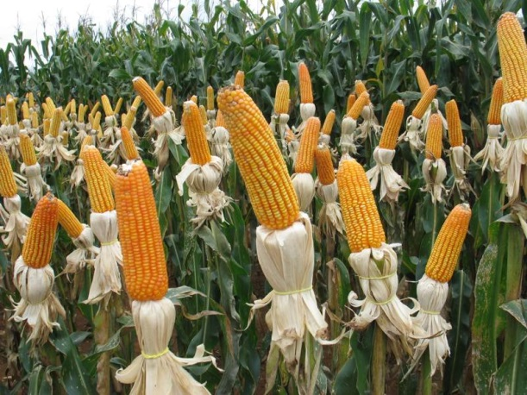
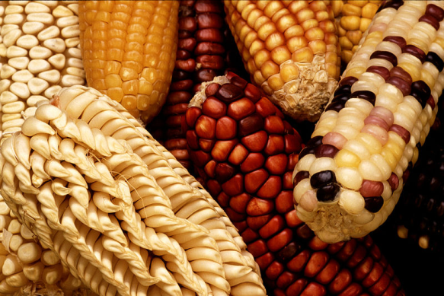
Seleção do homem por variedades específicas
Perda de biodiversidade
- perda e fragmentação dos habitats;
- introdução de espécies e doenças exóticas;
- exploração excessiva de espécies de plantas e animais;
- uso de híbridos e monoculturas na agroindústria e nos programas de reflorestamento;
- contaminação do solo, água, e atmosfera por poluentes; e
- mudanças climáticas.

Slide 19
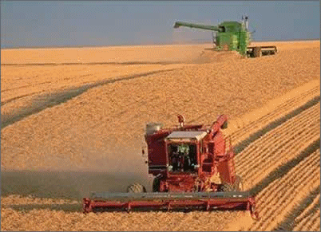
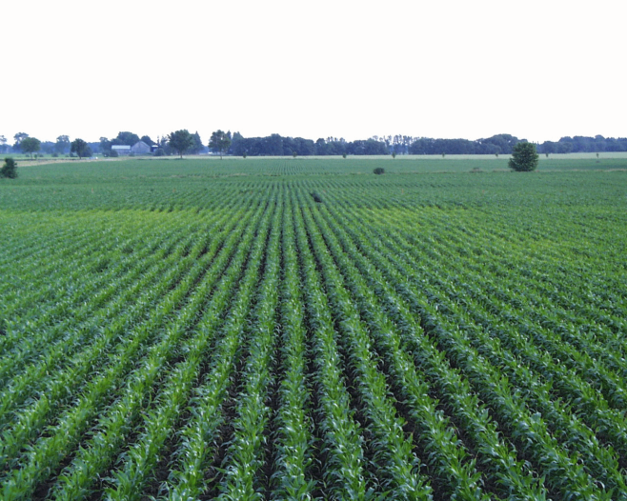
Modelos de produção (monoculturas)
Esgotamento e degradação do solo
Uso de insumos agrícolas prejudiciais ao Meio ambiente e a saúde humana (controle de pragas aumento de produção)

Slide 20
Transgênicos
Falta de estudos par a liberação do uso – desconhecimento
Uso de grande quantidade de insumos agrícolas
Em setembro de 2012, o CRIIGEN publicou a seguinte pesquisa:
Durante dois anos os ratos foram alimentados com milho transgênico NK 603, junto ou não com o herbicida glifosato, ambos da Monsanto (a maior indústria de OGMs e transgênicos do mundo). Muitos ratos desenvolveram tumores renais e enormes tumores mamários, e a taxa de mortalidade foi mais elevada que a normal

Slide 21
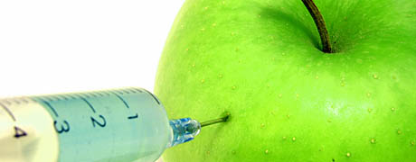
Transgênicos
Saúde Humana - revista científica ‘Reproductive Toxicology’
Estudo feito por médicos canadenses no Sherbrooke University Hospital, o qual revelou a presença da toxina Bt do milho transgênico no sangue de mulheres grávidas e de seus fetos, e também em mulheres não grávidas. Nesse estudo, a toxina Bt foi encontrada em 93% das mulheres grávidas, em 80% dos bebês e em 67% de mulheres não-grávidas.
Isso significa que a toxina Bt introduzida por manipulação genética nos grãos de milho passa sem nenhuma dificuldade para o sangue humano, o que contraria as repetidas afirmações das indústrias e dos cientistas que produzem transgênicos – e até mesmo da Agência de Proteção Ambiental dos EUA – que garantiam que a toxina seria destruída em nosso estômago, durante o processo digestivo, e não haveria nenhum risco para a saúde humana.
A toxina Bt deriva de uma bactéria encontrada no solo chamada Bacillus thuringiensis. O pedaço do gene da bactéria que produz essa toxina (que rompe o estômago de certos insetos) é introduzido artificialmente no gene do milho, que, depois disso, transforma-se no transgênico “milho-Bt”.
Ao contrário de serem inofensivas, as plantas transgênicas-Bt têm se mostrado bastante tóxicas. Milhares de trabalhadores rurais têm manifestado sérios problemas alérgicos, necessitando do uso contínuo de remédios, apenas por trabalharem com algodão transgênico que produz a toxina Bt: erupções cutâneas por todo o corpo, alergias respiratórias, coceiras constantes etc.

Slide 22
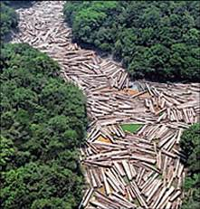
Produtividade
Alta produtividade e má distribuição (fome)
Destino de boa parte da produção para feitura de ração e combustíveis
Fast - foods (saúde, desconhecimento da procedência da comida)

Slide 23
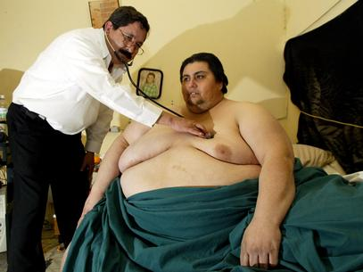
Saúde Humana
Transgênicos
Fast-Foods
Desconhecimento dos modos de produção e procedência dos alimentos
Final da relação de atividades físicas com a busca pelo alimento – Alimento fácil

Slide 24
Resgates
Agricultura Orgânica

Slide 26
Biodinâmica – 1920, Alemanha;
Orgânica – 1940, Inglaterra;
Natural – 1940, Japão;
Biológica – 1960, França;
Alternativa – 1970, Estadoa Unidos;
Permacultura – 1970, Austrália;
Agroecológica – 1980, América Latina;
Sustentável – 1980, Nações Unidas.

Slide 27
Correntes que se contrapõem à monocultura convencional
Retornar o contato com a terra como forma alternativa de vida em contraposição aos preceitos consumistas da sociedade moderna
produzir alimentos de origem animal ou vegetal, que não faça uso de nenhum material de origem química sintética e nem de organismos geneticamente modificados.

Slide 28
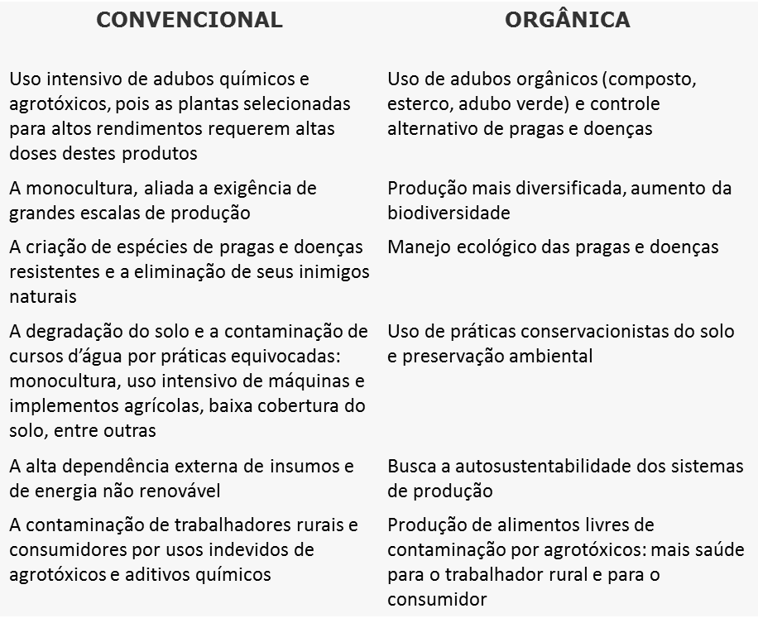

Slide 29
Para refletir:
Qual a relação da alimentação do homem atual com seu estilo de vida?
Qual é o grande gargalo que faz com que parte
da população mundial seja atingida pela fome?
Porque não nos preocupamos com os processos e os benefícios que os alimentos de hoje em dia fazem à nossa saúde?
Quais os empecilhos que inviabilizam consumirmos apenas alimentos não convencionais?

Slide 30
Valeu!!!!!!!

